Slide 1


谷歌精品课程
App Inventor 零基础Android移动应用开发
小机器人安安诞生记
浙江大学城市学院
吴明晖 教授
mhwu@zucc.edu.cn

Slide 2

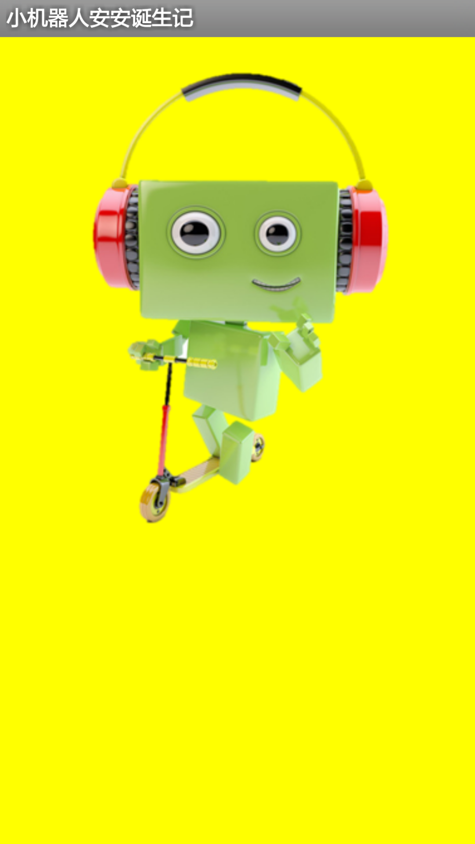
本章目标
逐步熟悉App Inventor开发过程
了解如何通过App Inventor组件来设计自己的App
熟悉图像、音效等多媒体组件和标签、按钮、加速度传感器等组件的基本属性和布局
学会使用块编辑器来定义组件行为
通过模拟器测试开发的App
了解App Inventor开发体系结构

Slide 3
谷歌精品课程
App Inventor 零基础Android移动应用开发
小机器安安诞生记 - 案例展示

Slide 4
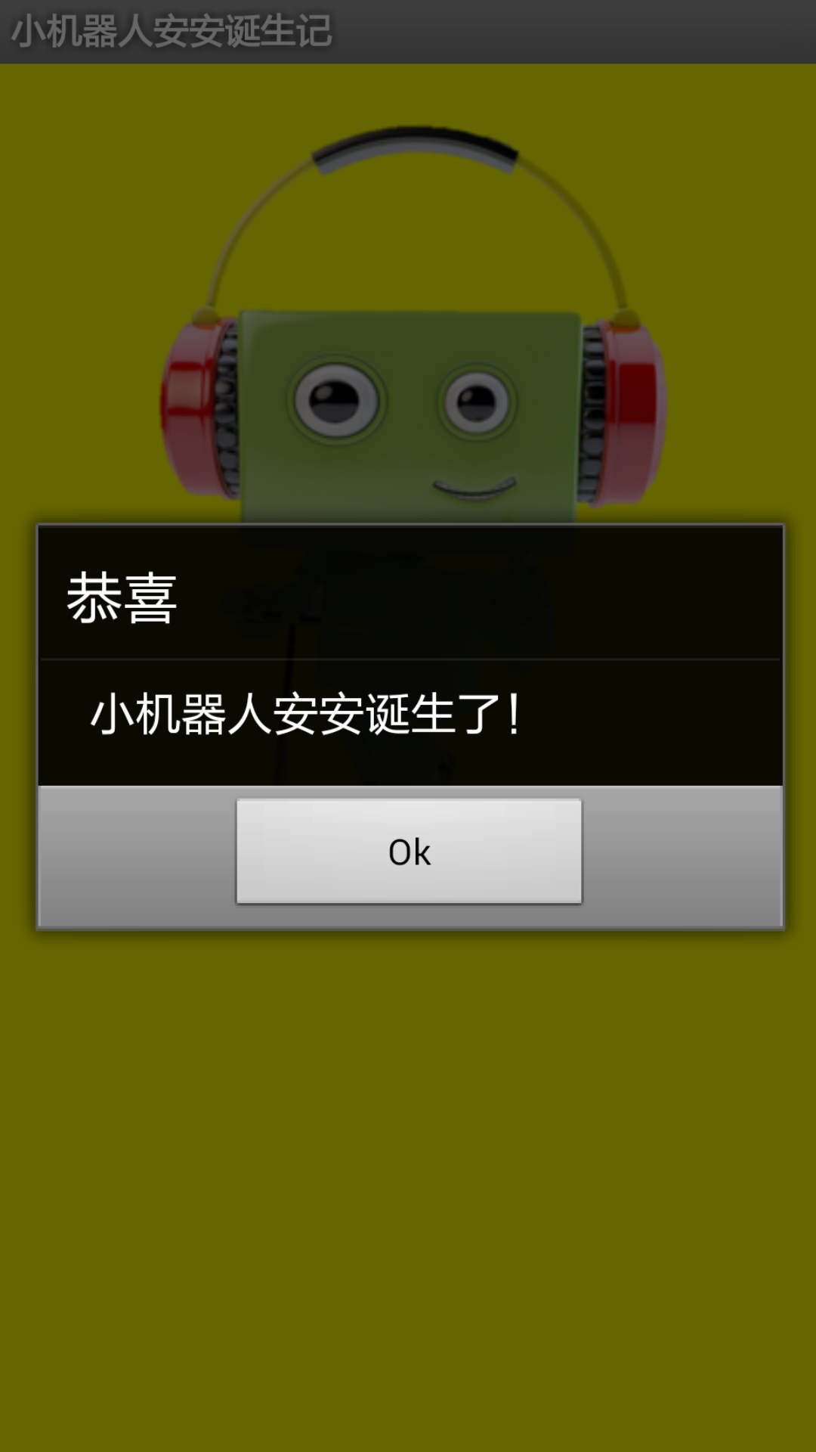
展示与分析
(a)开始界面
(b)点击按钮后
(c)点击OK后

Slide 5
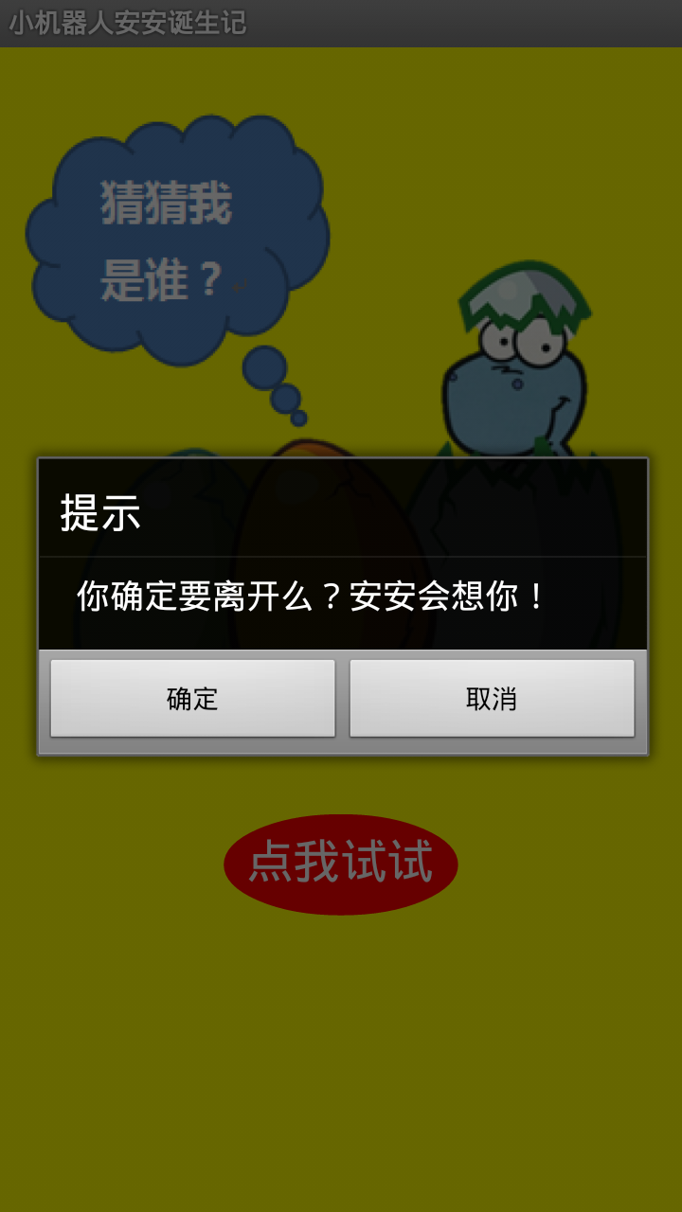
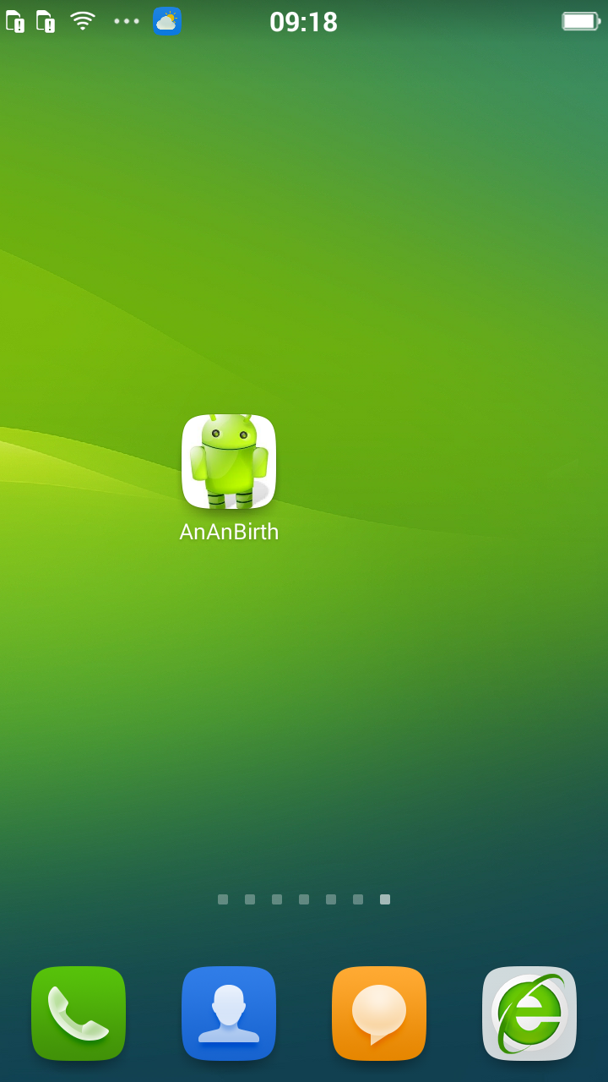
展示与分析
(a)开始界面
(b)点击按钮后
(c)点击OK后

Slide 6
谷歌精品课程
App Inventor 零基础Android移动应用开发
小机器安安诞生记 – 组件设计

Slide 7
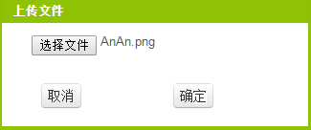
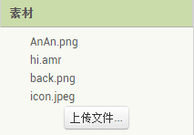
安安诞生记 组件设计
材料准备
图片：3张图像文件，分别是孵化基地的背景图、小机器人安安诞生后的图片、应用图标对应的图片
声音：1个声音文件，安安出生时礼貌的打招呼声音
常用图像文件格式有 jpg,png等
常用音频文件格式有 amr,wav,mp3等

Slide 8
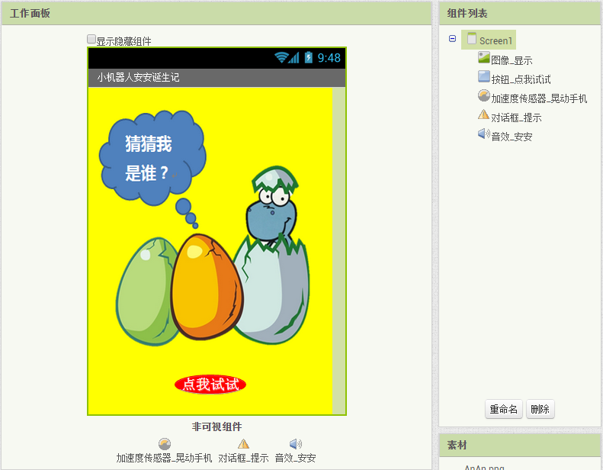
安安诞生记组件设计 – 最终效果

Slide 9
涉及的组件列表
组件 | 用途 | 命名
屏幕 | 用于做应用背景，和放置所需控件。 | Screen1
按钮 | 用于响应点击，显示安安诞生。 | 按钮_点我试试
图像 | 用于显示生产安安和安安图片。 | 图像_显示
音效 | 用于显示声音和产生振动。 | 音效_安安
加速度传感器 | 用于检测是否摇晃手机。 | 加速度传感器_晃动手机
对话框 | 用于弹出提醒框。 | 对话框_提示
注意命名规则
尝试更改组件参数

Slide 10
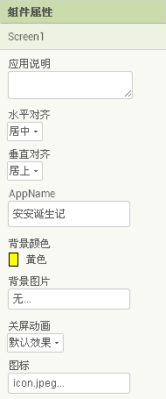
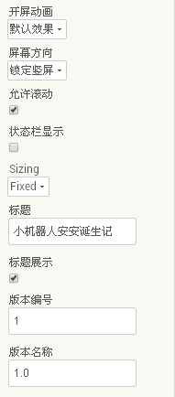

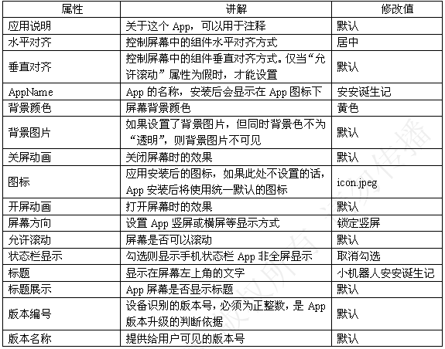
设置屏幕 (Screen)组件属性
屏幕组件在新建项目时自动被创建
可以在屏幕上方增加和删除屏幕

Slide 11
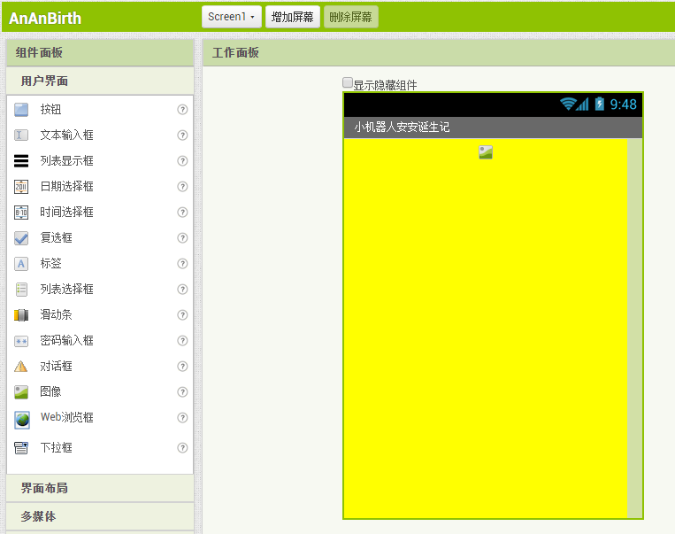
添加图像（Image）组件
图像组件为可视控件，将出现在Screen中
一个组件的对齐方式是由它的父容器所决定的。
所谓父容器就是它所被安放进的组件。
本例中Screen1就是该图像组件的父容器。

Slide 12
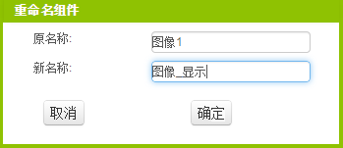
控件重命名
控件命名应该“见名知意”

Slide 13
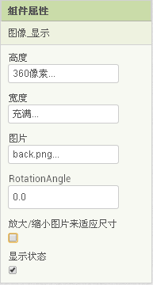
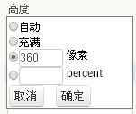
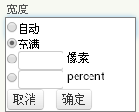
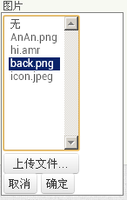
设置图像组件属性

Slide 14
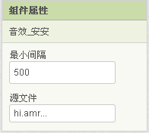
添加音效（Sound）组件
音效组件为非可视控件，将出现在Screen下方；
但拖放时需要放入Screen内，否则无效
音效组件可以导入声音，在需要反馈的时候，发声或者震动
音效组件只能播放短暂声音，一般用于音效；如果要播放长时间音乐，用Player控件
最小间隔：最小时间间隔
源文件：播放的声音源文件

Slide 15
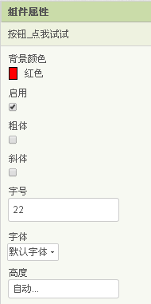
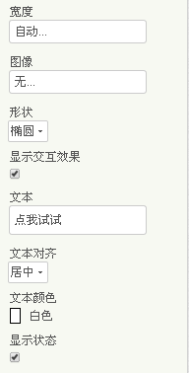
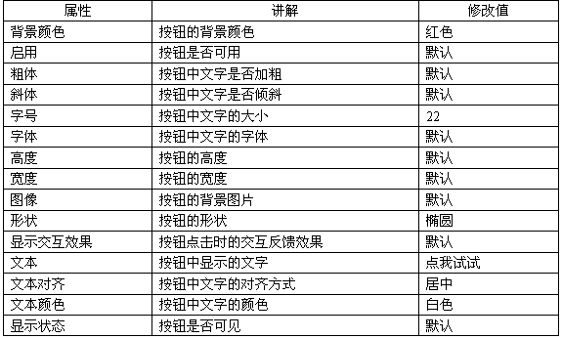
设置按钮（Button）组件属性

Slide 16
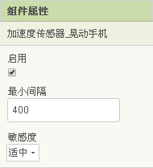

设置加速度传感器（AccelerometerSensor）组件属性
AccelerometerSensor组件是加速度传感器，从三维响应晃动和测试加速度。加速度的单位为m/s2
可以用于检测手机晃动等事件

Slide 17
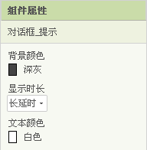

设置对话框（Notifier）组件属性
对话框组件用于弹出提示对话框

Slide 18
安安诞生记组件设计 – 最终效果

Slide 19
谷歌精品课程
App Inventor 零基础Android移动应用开发
小机器安安诞生记 – 逻辑设计

Slide 20
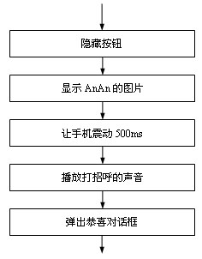
编辑App的行为
点击“逻辑设计”进入App的行为编辑
安安诞生的流程

Slide 21
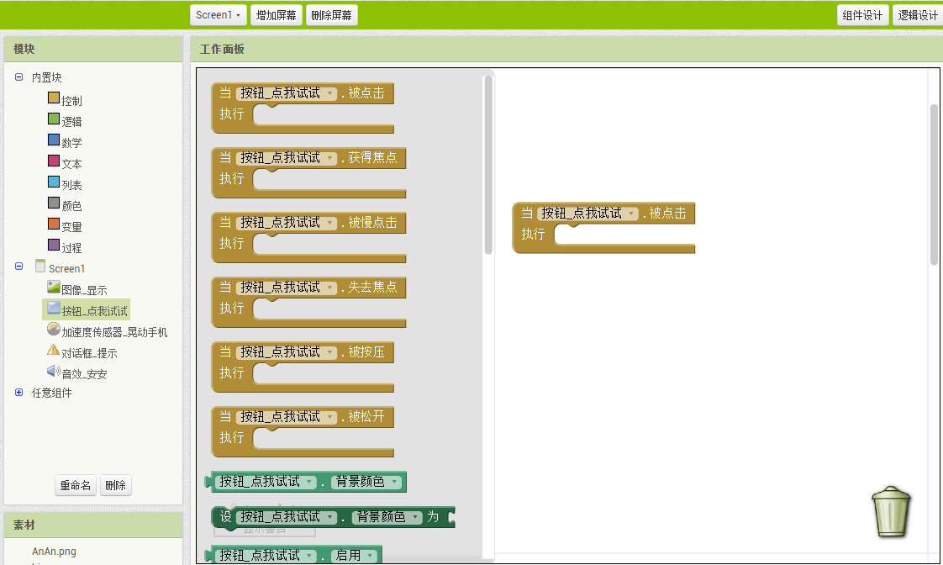
编辑点击按钮的行为
选取“被点击”模块拖入工作区

Slide 22
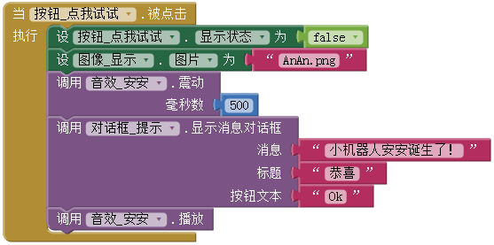
完成的按钮被点击行为
所有语句都是拖放拼接而成！

Slide 23
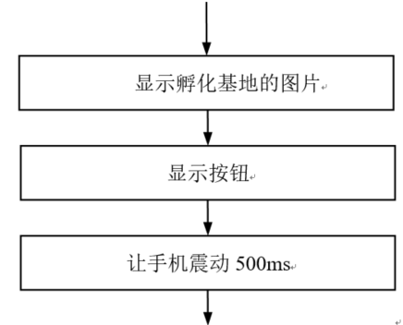
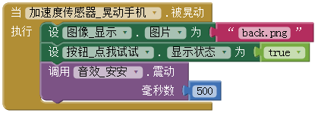
摇晃手机还原初始状态

Slide 24
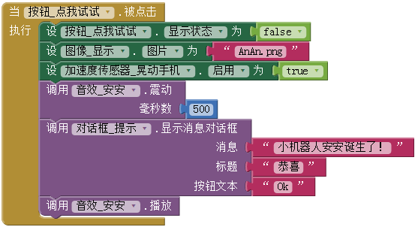
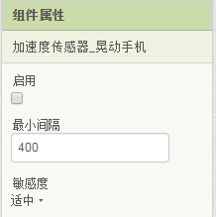
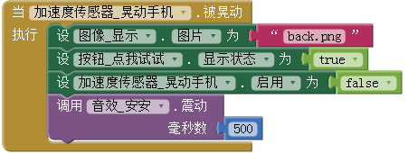
防止晃动事件误处理
1、把加速度传感器组件的“启用”属性改为不勾选
2、按钮组件的“被点击”事件处理器中设置加速度传感器组件的“启用”属性为ture
3、在加速度传感器的“被晃动”事件处理器中设置加速度传感器组件的“启用”属性为false

Slide 25
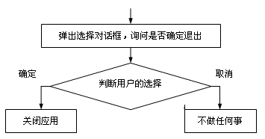
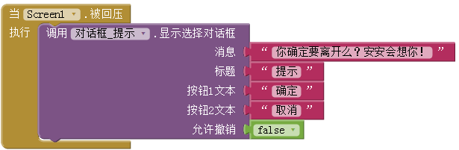
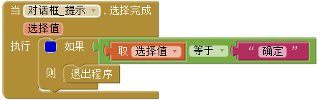
按回退键的行为

Slide 26
谷歌精品课程
App Inventor 零基础Android移动应用开发
小机器安安诞生记 – 调试和运行

Slide 27
调试和运行
三种连接方式
模拟器
WIFI连接
USB连接
由于这里用到了加速度传感器，所以在模拟器中运行时某些功能不能使用
在模拟器中也不支持 关闭应用 的操作

Slide 28
打包apk安装到手机
二种安装方式
扫描二维码手机直接下载
把apk下载到本地计算机

Slide 29
谷歌精品课程
App Inventor 零基础Android移动应用开发
App Inventor应用开发体系结构

Slide 30
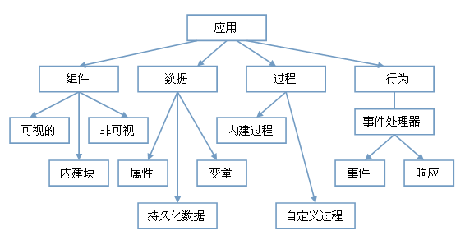
App Inventor 应用的体系结构
30

Slide 31





App Inventor 应用要素
组件
可视组件：当App运行后能看见的组件，如按钮, 文本框和标签等，这些常用于设计App的界面
非可视组件：不出现在App界面中的组件，提供访问设备的内建功能,如短信收发器
组件一般都有属性和行为，通过设置每个组件的属性值和对事件响应的行为，组合形成独特的App应用
提供访问设备的内建功能
变量
运行过程中值可以改变的元素
通过变量可以参与运算并存储运算结果
运行过程中值不会变的元素叫常量，如

Slide 32
App Inventor 应用要素
行为
App可以看作是系列事件处理机的集合，通过对事件的响应和处理来反映App的行为
事件
用户触发的事件，如划屏、按下按钮等
其他系统定义的事件，如App启动、时钟、动画精灵碰撞、来电、位置改变等
提供访问设备的内建功能
响应
事件发生时，App会调用一系列过程来响应

Slide 33
谷歌精品课程
App Inventor 零基础Android移动应用开发
小机器安安诞生记–作业和思考题

Slide 34
作业和思考题
动手实践“安安诞生”App的开发和调试运行过程
给“安安诞生”换一个图标
思考一下，能给“安安诞生”加一些新的功能么？
自学Media组的Player控件，尝试开始创建一个新的App，可以用来播放一首长时间的mp3音乐
作业在网络上交，请用 自己姓名拼音首字母缩写+学号.aia 为开发的app命名，并写一个简要文档，说明你的app主要功能特点，并附上典型页面截图
34

